Slide 1
1. Einführung Prozessmanagement

Slide 2
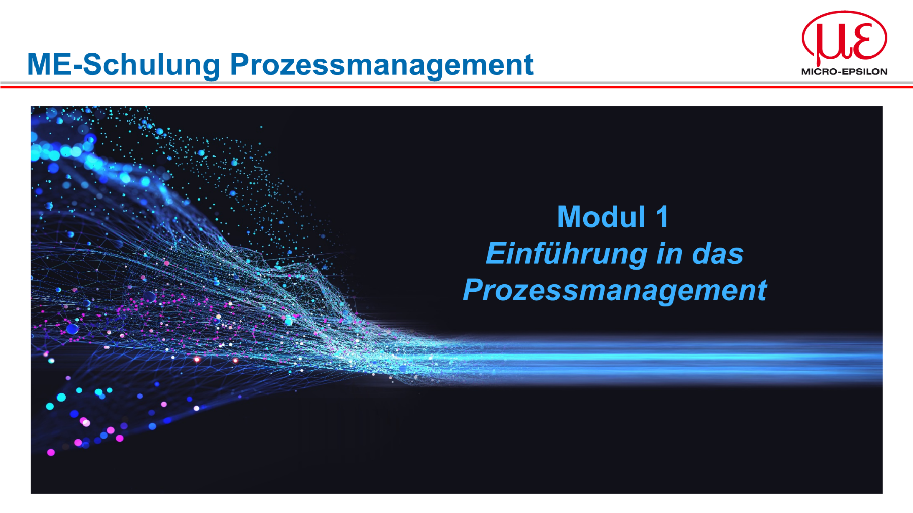
1. Einführung Prozessmanagement

Slide 3
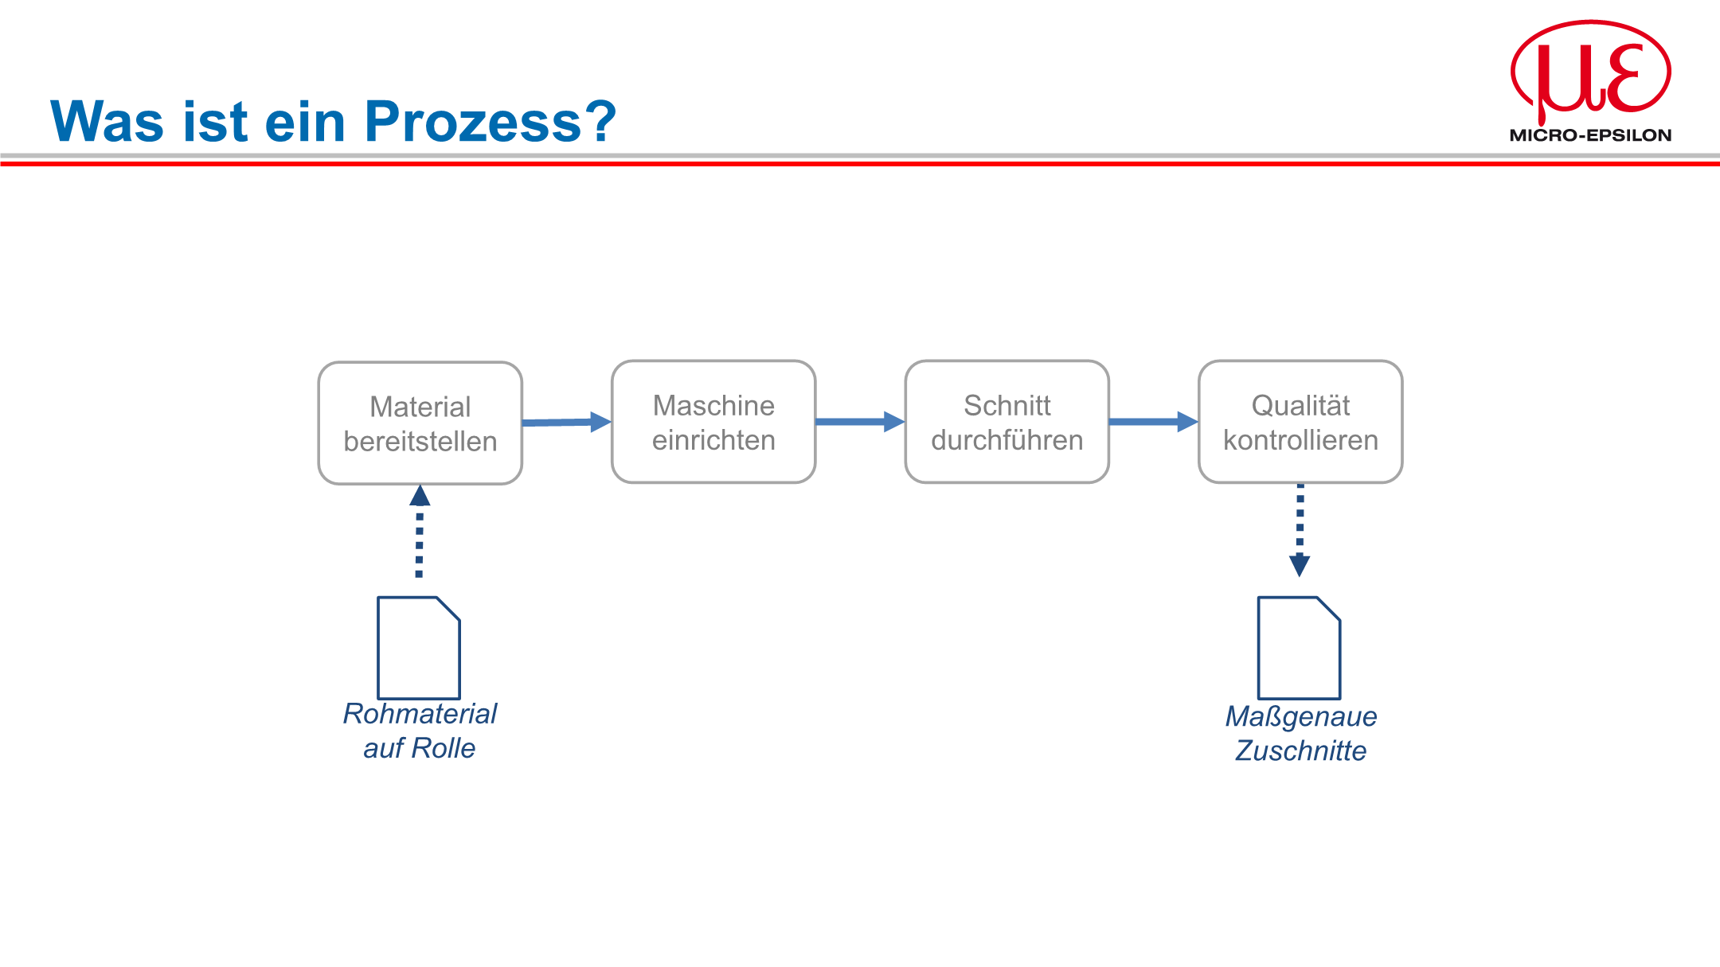
1. Einführung Prozessmanagement

Slide 4
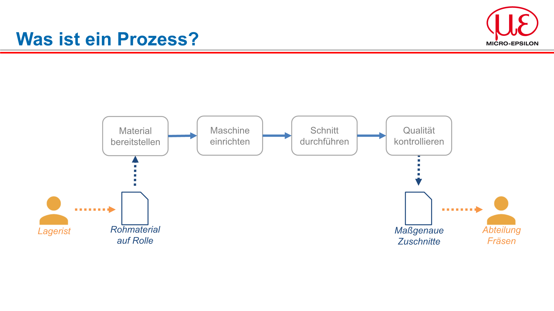
1. Einführung Prozessmanagement

Slide 5
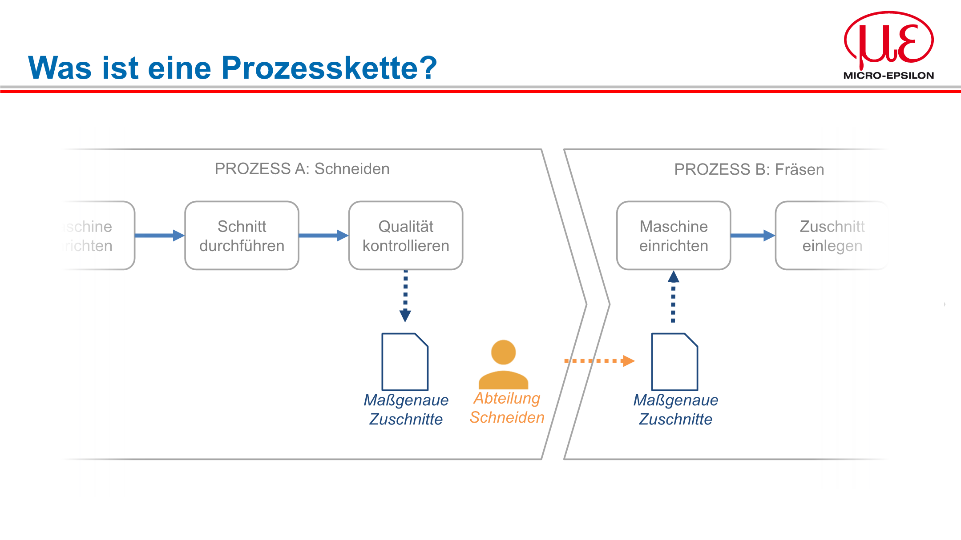
1. Einführung Prozessmanagement

Slide 6
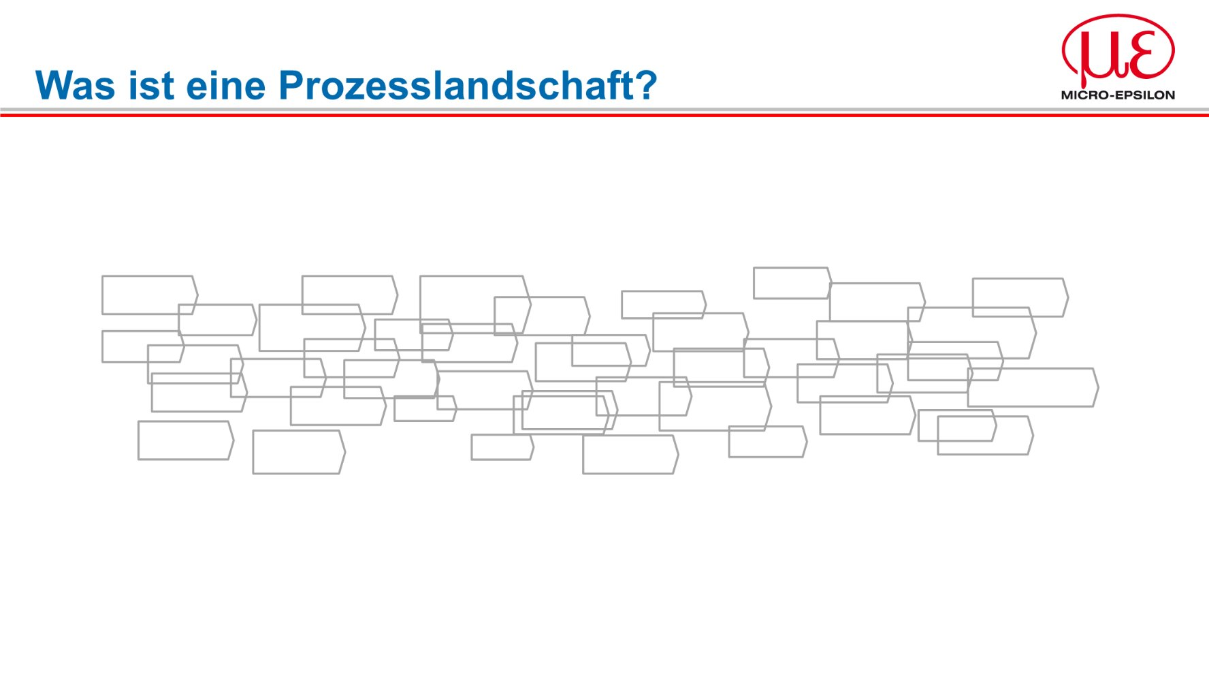
1. Einführung Prozessmanagement

Slide 7
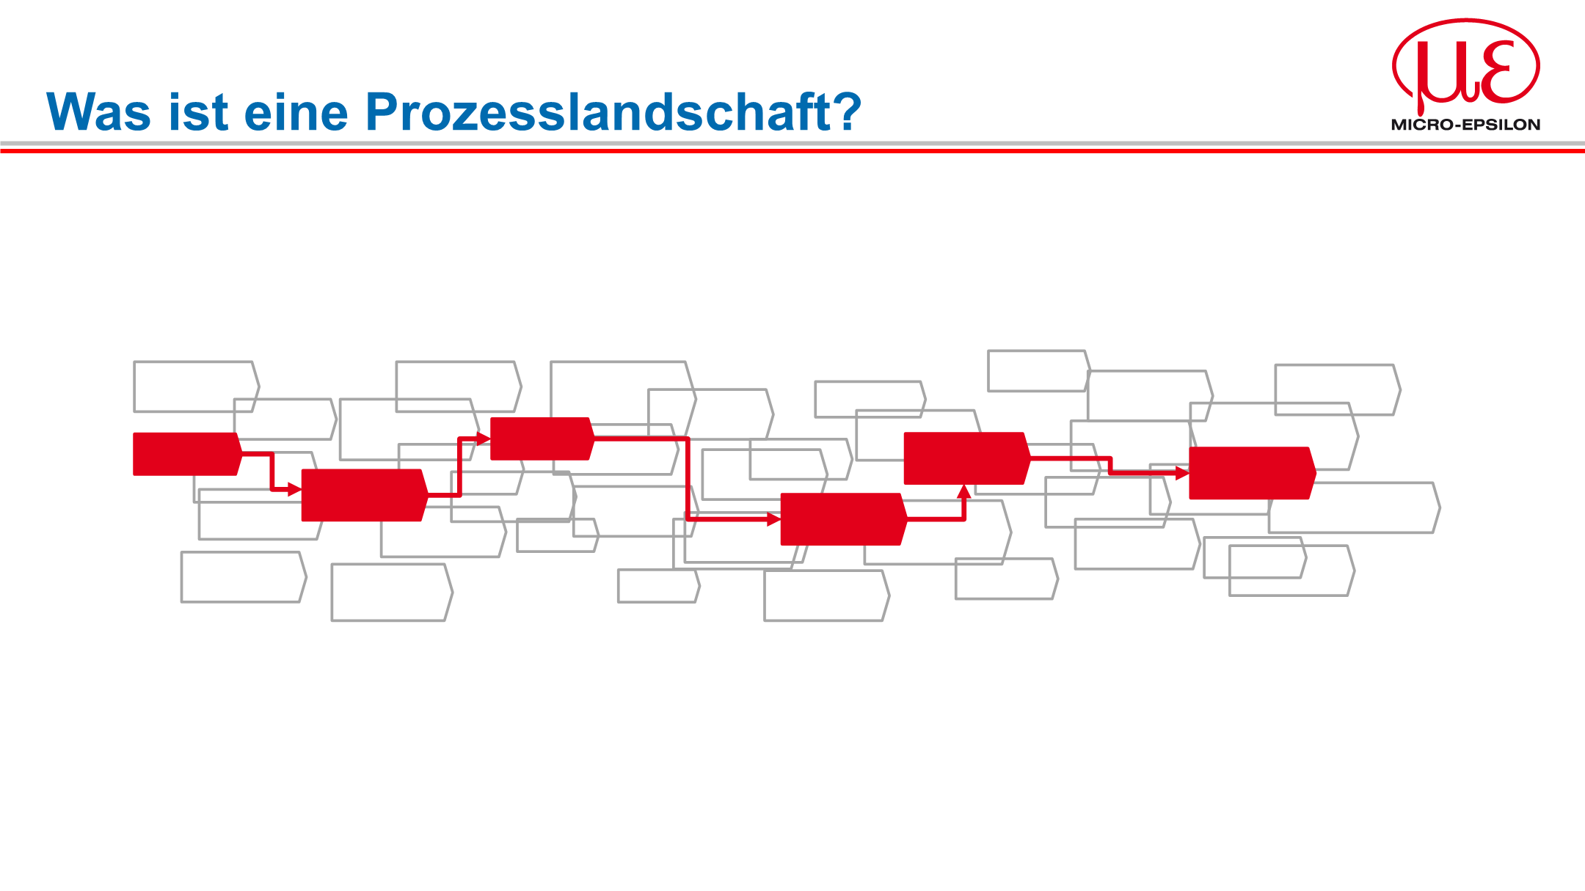
1. Einführung Prozessmanagement

Slide 8
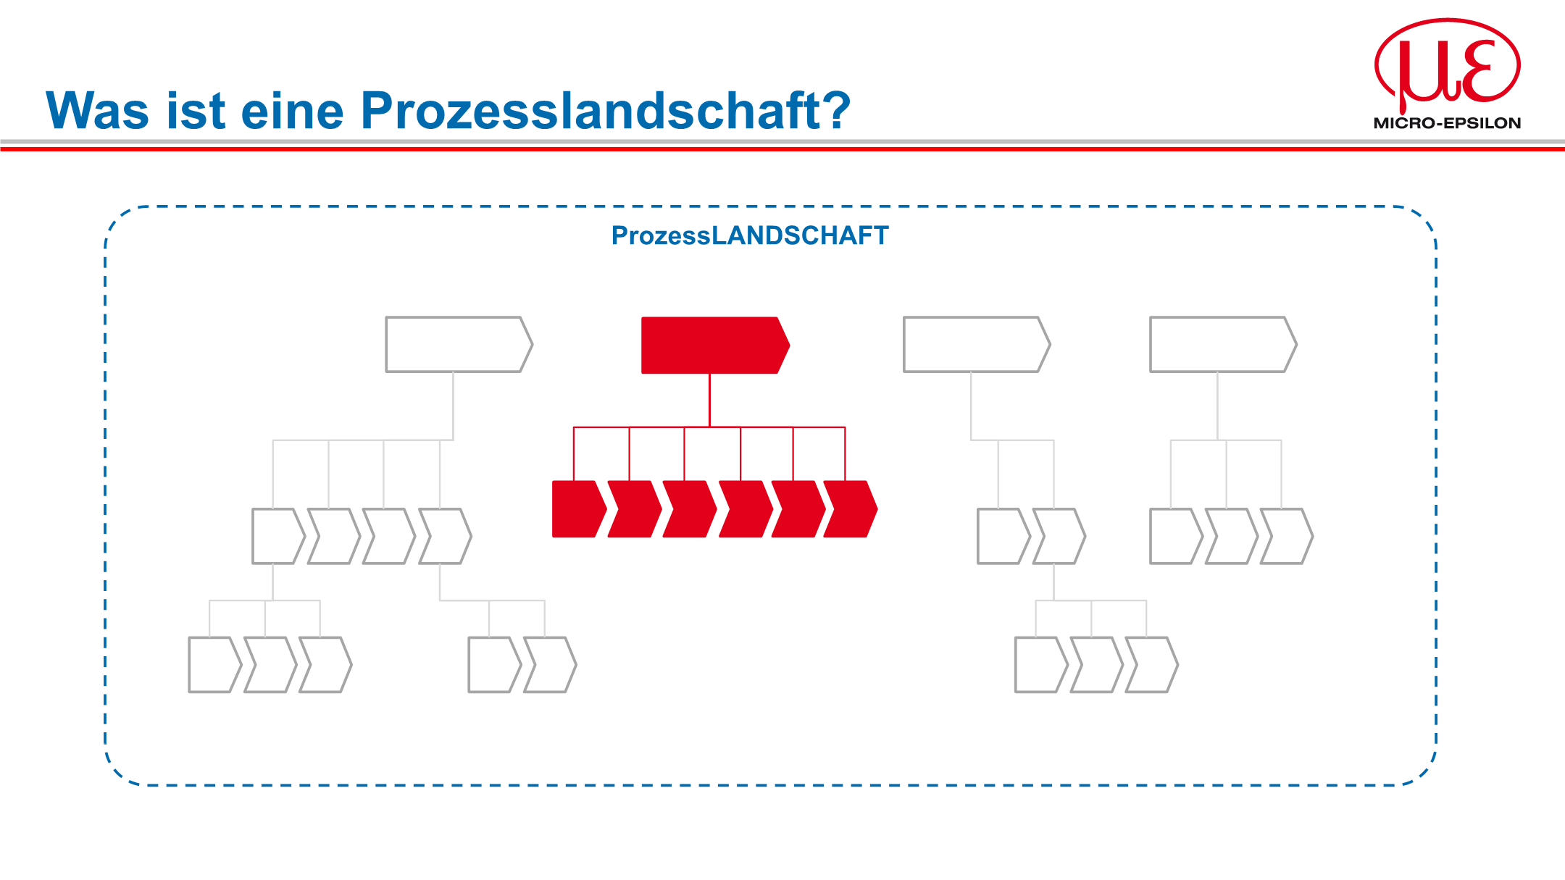
1. Einführung Prozessmanagement

Slide 9

1. Einführung Prozessmanagement

Slide 10
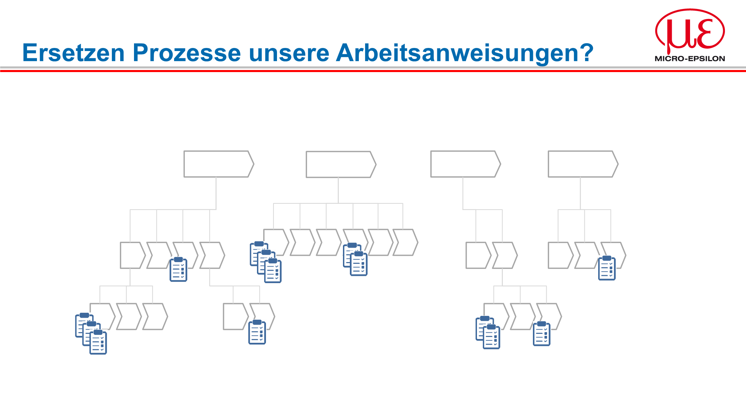
1. Einführung Prozessmanagement

Slide 11
1. Einführung Prozessmanagement

Slide 12
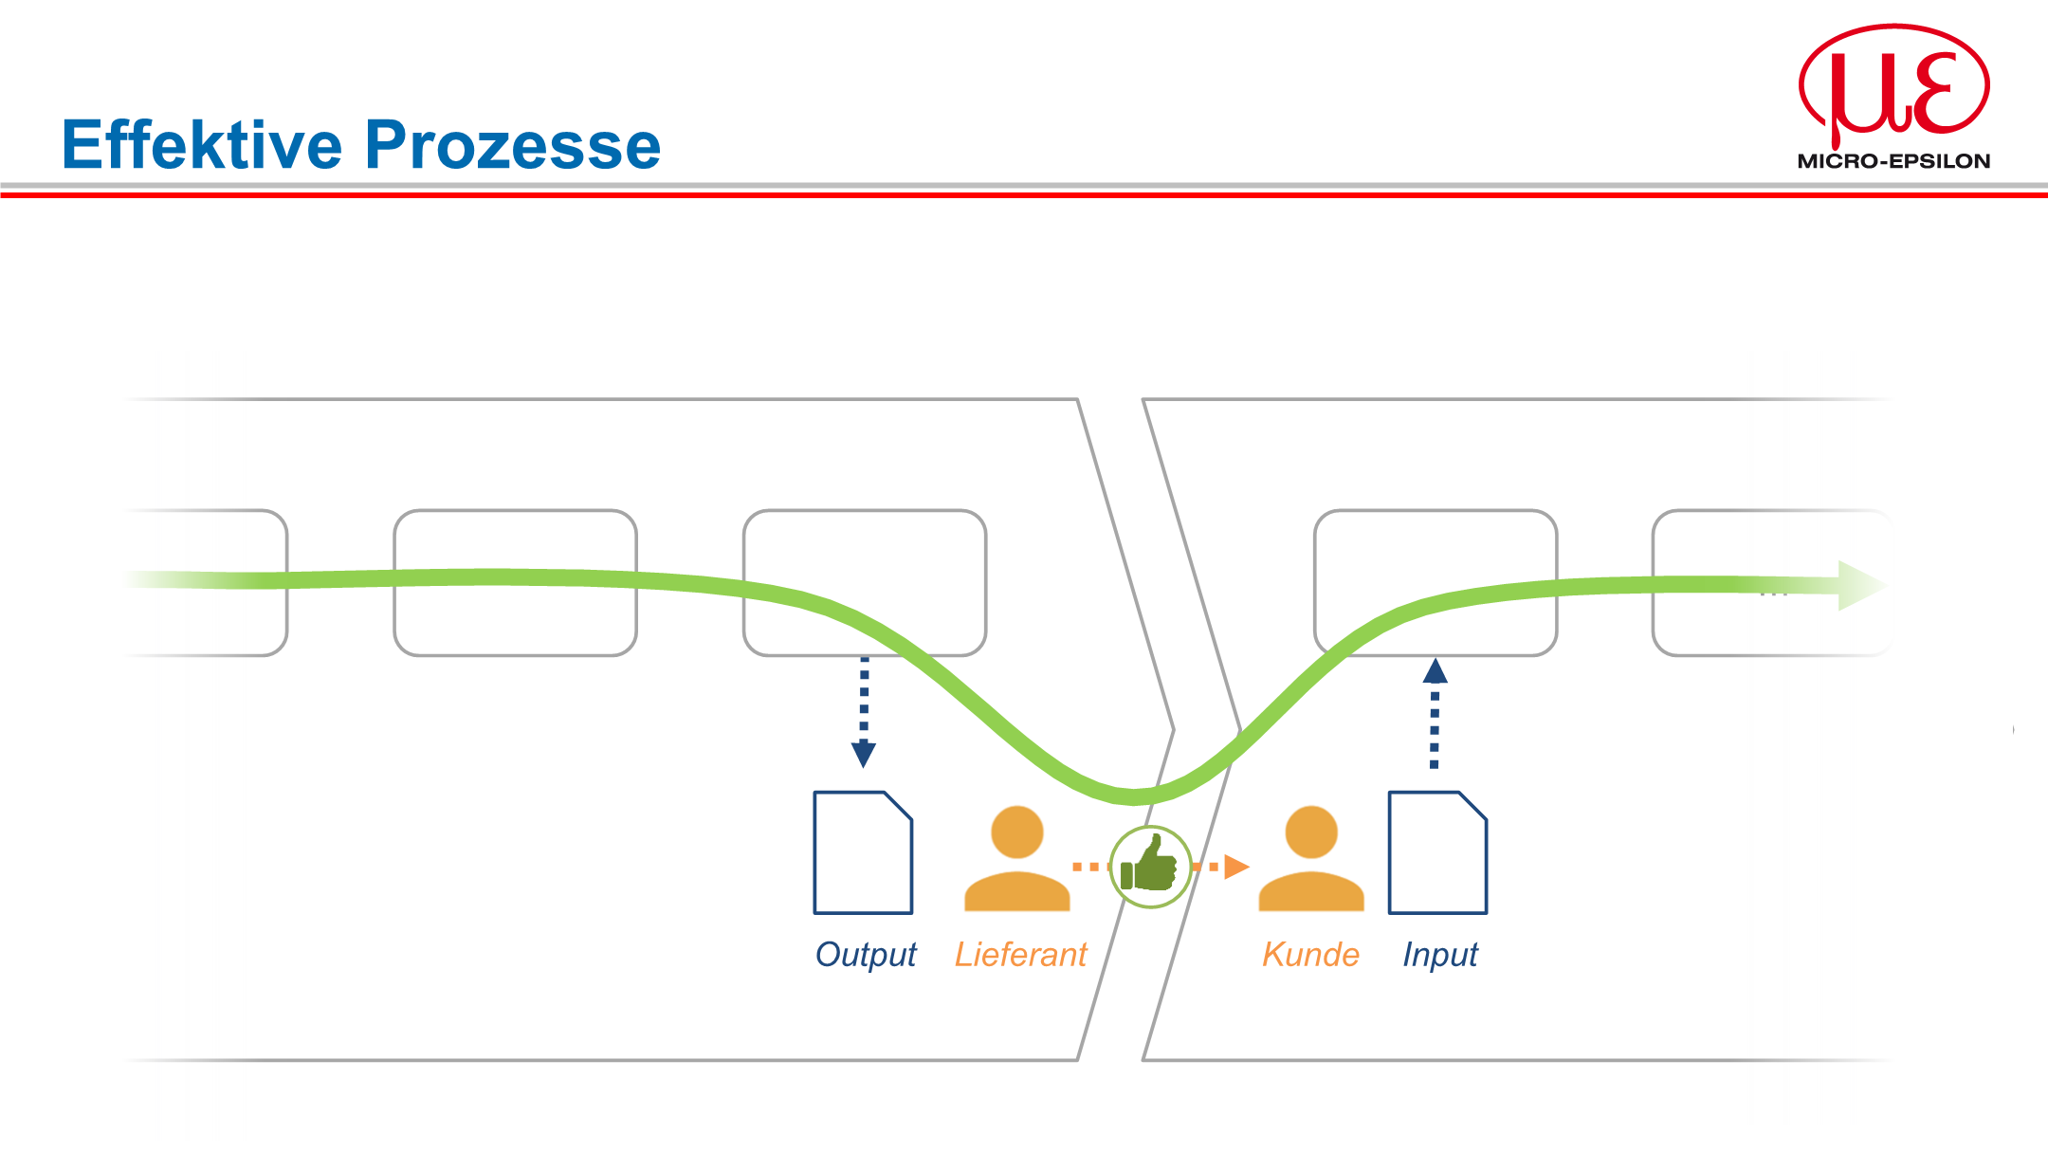
1. Einführung Prozessmanagement

Slide 13
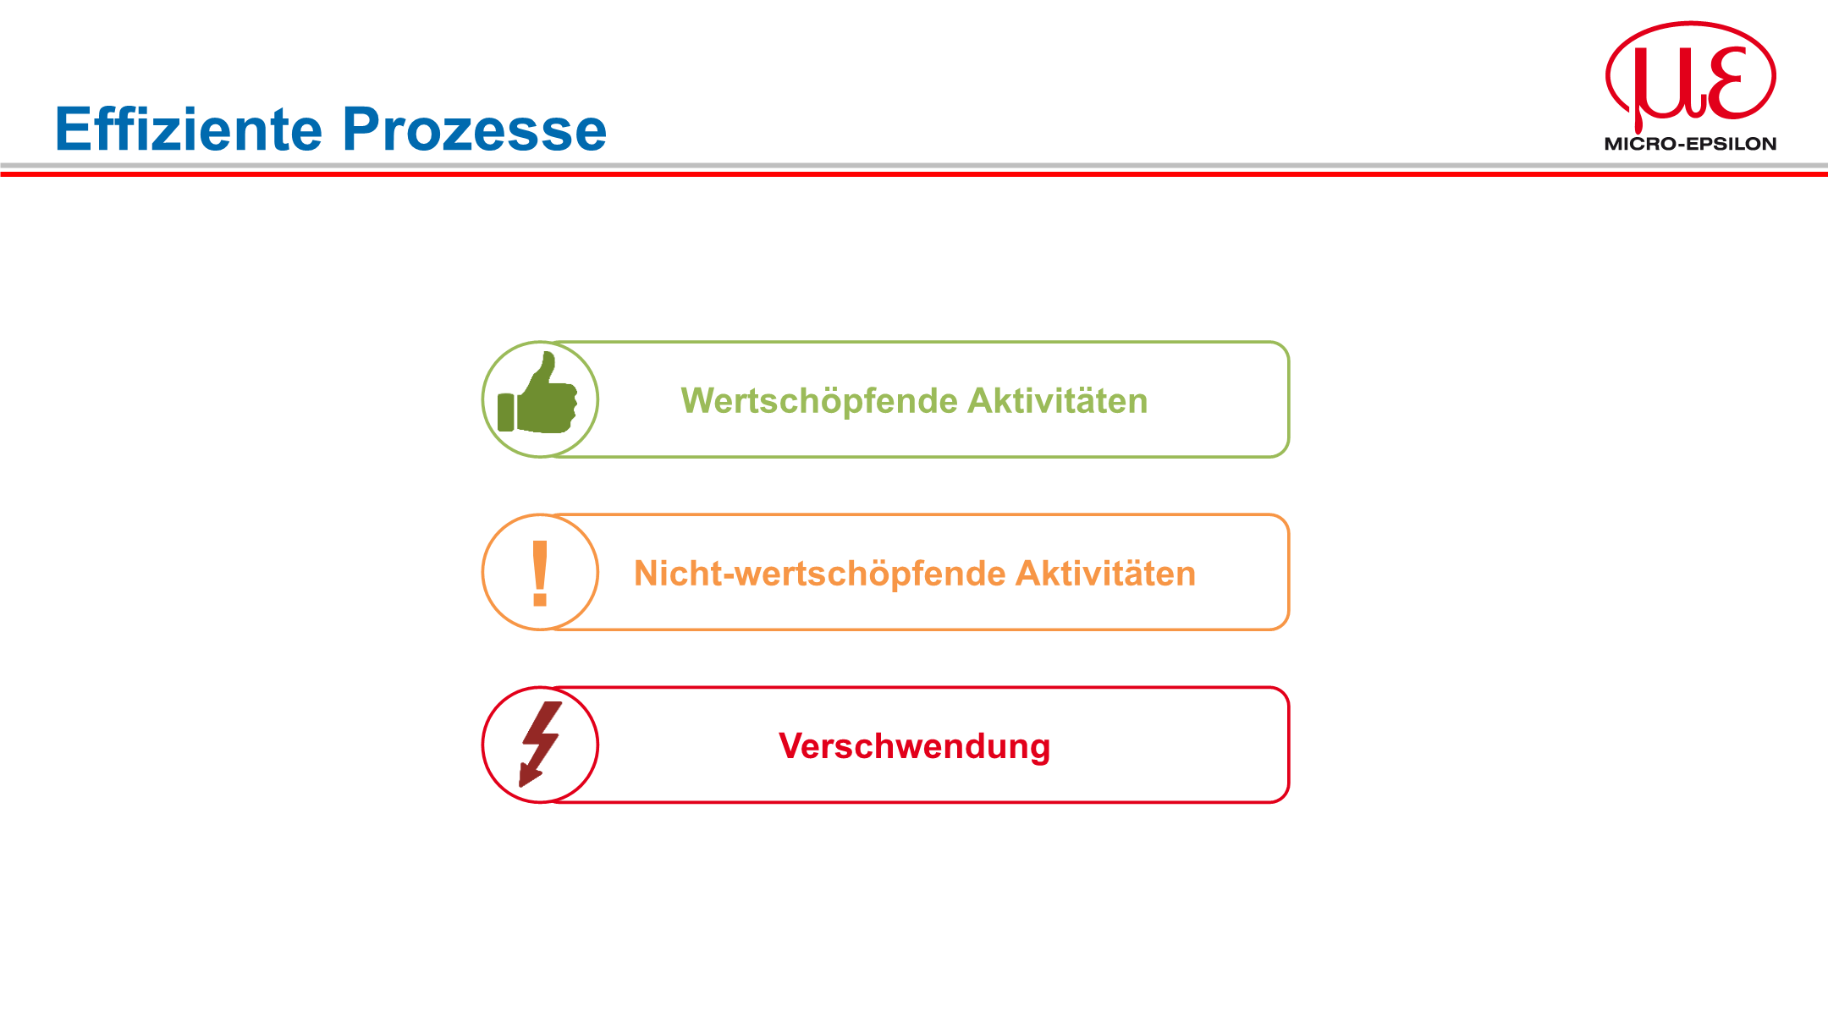
1. Einführung Prozessmanagement

Slide 14
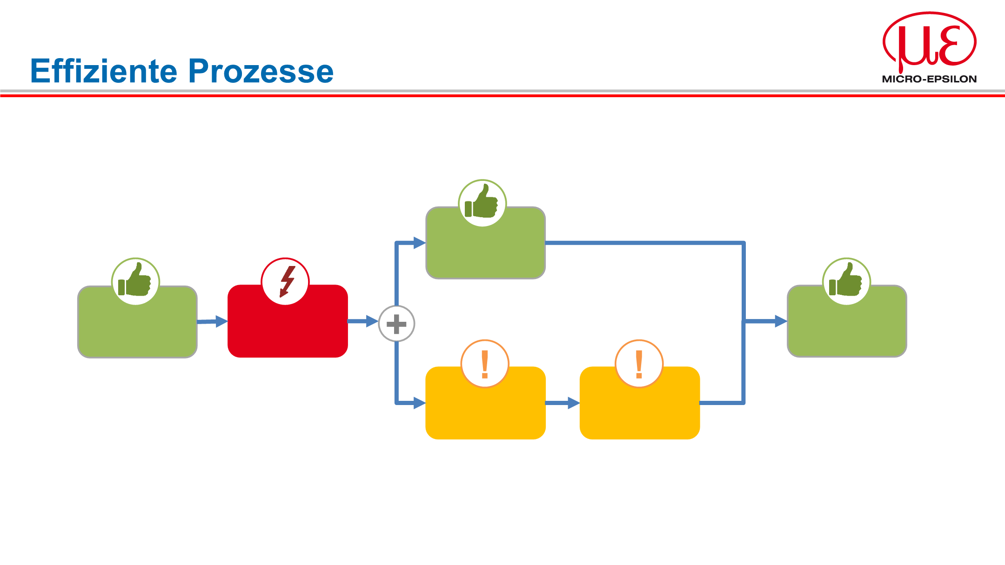
1. Einführung Prozessmanagement

Slide 16
1. Einführung Prozessmanagement

Slide 17

1. Einführung Prozessmanagement

